Slide 1

Besoins
Gestion des commandes
Suivre une commande
Suivre le stock
Consulter des recettes
Site internet
Passer commande en ligne
Payer en ligne
Modifier ou annuler une commande
La présentation actuelle a pour objectif d’échanger avec OC Pizza sur le périmètre général
de la solution , de valider que les grandes fonctionnalités soient prises en compte.
Dans son évolution et au fil des échanges entre l’équipe et OC Pizza , nous prioriserons
les besoins et ces derniers peuvent évoluer. (Méthode agile)

Slide 2
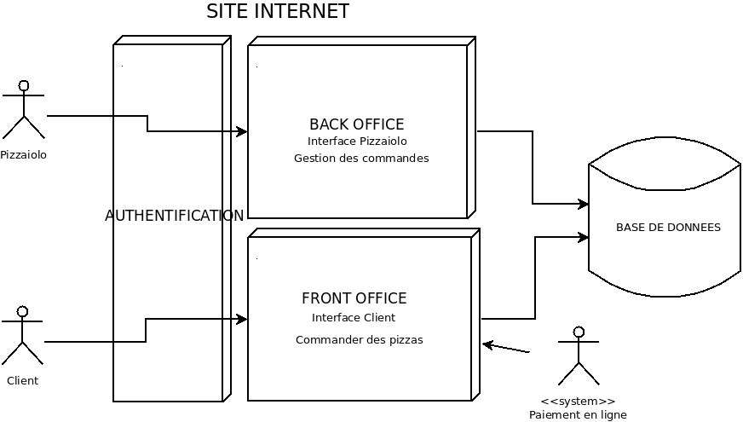
Schéma général

Slide 3
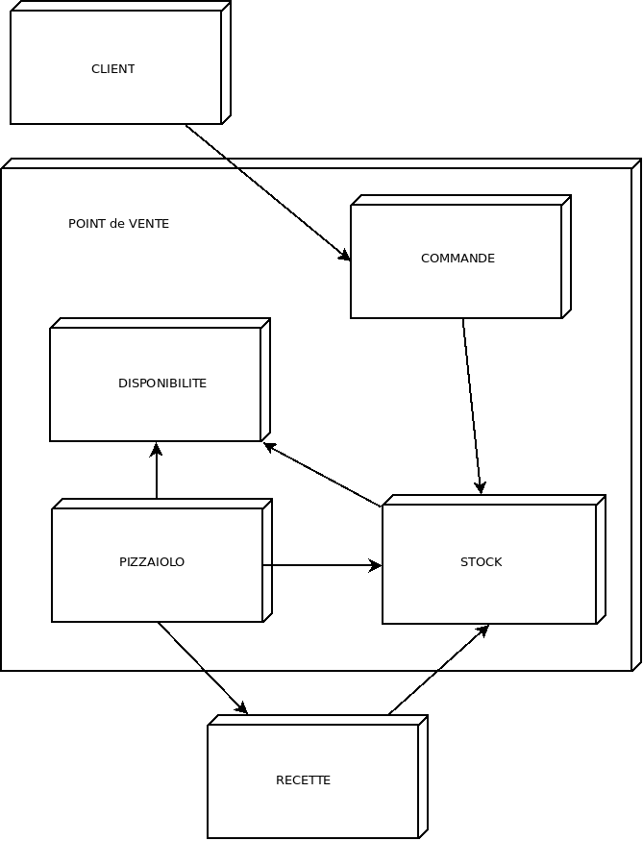
Domaines fonctionnels

Slide 4
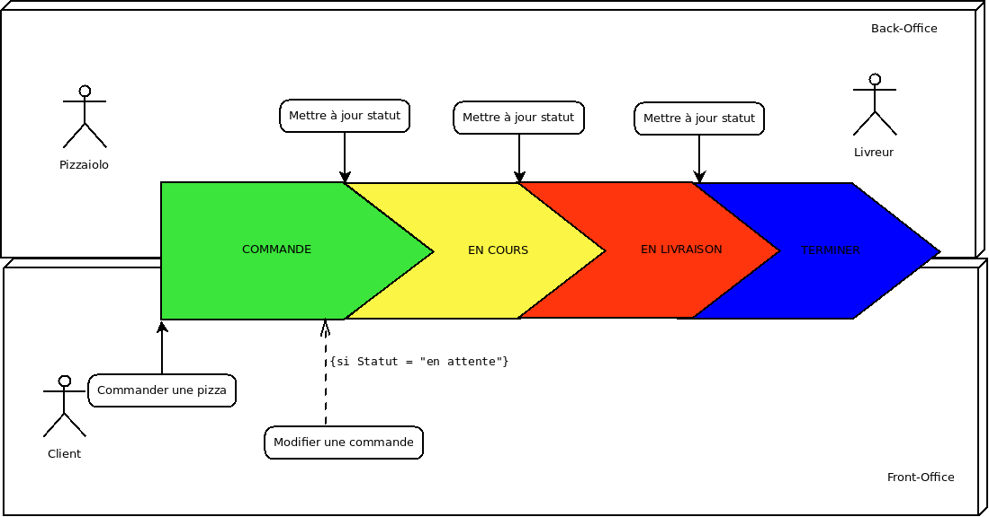
Cycle de vie d’une commande

Slide 5
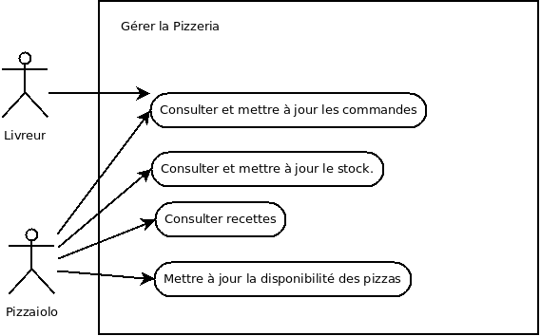
Cas d’utlisation du Back office
Diagramme de cas d’utilisation
Note : intégration des commandes passées sur place , dans ce cas le Pizzaiolo
Doit pouvoir se substituer au client dans la création de la commande

Slide 6
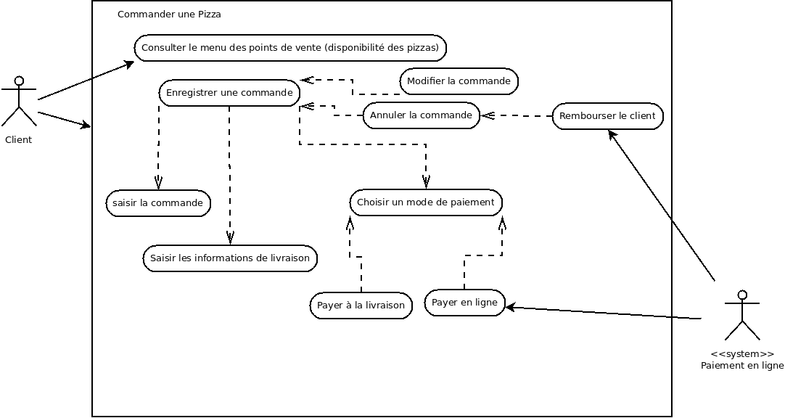
Cas d’utilisation du Front Office

Slide 7
Diagrammes d’activité
Le diagramme d’activité nous permet de définir chaque séquence au sein d’une activité .
Nous avons choisi deux grandes activités.
Pour autant toutes sont détaillées dans le document joint.

Slide 8
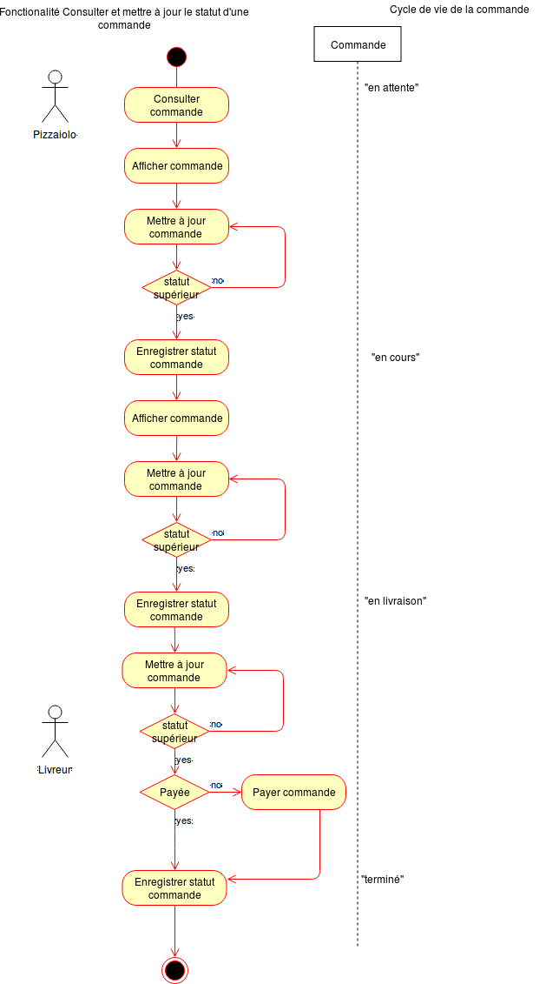
Consulter et Mettre à jour une commande (Back Office)

Slide 9
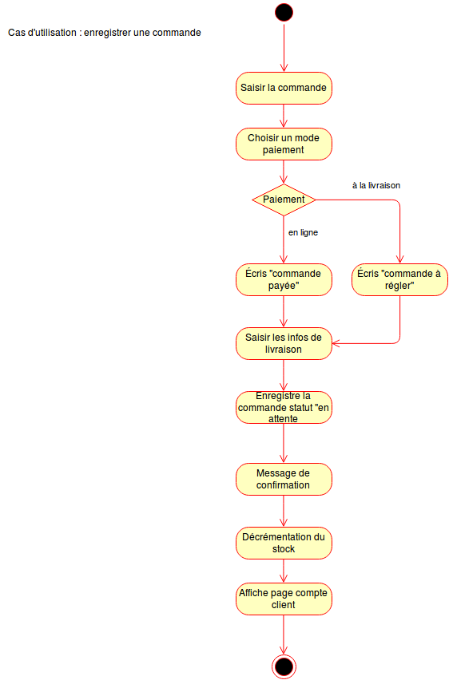
Enregistrer une commande sur le site internet (Front Office)

Slide 10








Architecture générale
Nous déploierons la solution logicielle sous forme d’une architecture client / serveur.
Pour le moment nous mettrons en place deux serveurs.
Lors de la montée en charge dans les mois à venir
ajout de points de vente supplémentaires, nous prévoyons un deuxième
serveur avec un répartiteur de charge
Points de vente
Client
serveur
serveur
Application
OC Pizza
Base de donnée
OC Pizza

Slide 11

Choix technologique
Python 3
langage léger, simple et lisible (raccourci les cycles de développement) stable et transposable.
Django
framework web python : boîte à outils qui facilite le développement du code de l’application. Django permet une adaptabilité en cas d’évolution future car il comporte de nombreuses bibliothèques pré-codée.
Construction du site web
comment le site web s’affiche : technologie HTML /CSS + JavaScript
Base de données MySQL
comment les données sont enregistrées

Slide 12
Gestion de projet
Projet Agile / Methode SCRUM
Découpe du projet en fonctionnalités.
Intégration du client dans la definition du projet et de la gestion des priorités. Collaboration tout au long du projet.
Adaptation aux changements
Intégration continue (local, test, production), livraison sur des cycles courts, ajouts des fonctionnalités au fur et à mesure.
Test continu

